Slide 1
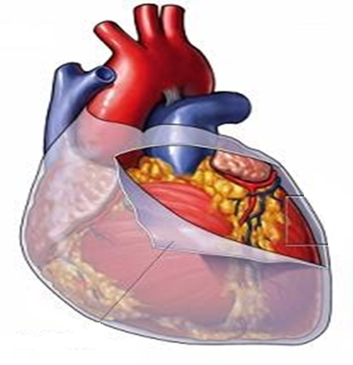
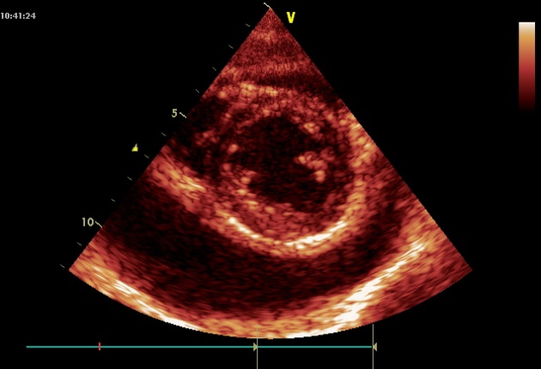
Péricardites bactériennes : épidémiologie dans le monde et en Afrique
Pr Serigne Abdou BA
CARDIOLOGUE
27/10/2021

Slide 2
DEFINITION / ANATOMIE (1)
PÉRICARDITE bactérienne = Inflammation du péricarde d’origine bactérienne
Suivant le mode évolutif :
+ Péricardite aigue : clinique (douleurs frottement); ECG ; épanchement
+Péricardite subaiguë : de plus de 4-6 semaines mais moins de 3 mois
+ Péricardite chronique : de plus de 3mois
+ Péricardite récurrente : intervalle de 4-6 semaines ou plus
Maladies péricardiques - ESC - 2015

Slide 3
PROBLEMATIQUE
Affection fréquente surtout avec l’avènement du VIH
Grave par ses complications : tamponnade, péricardite chronique
Etiologies multiples (tuberculose ++)
Pronostic amélioré par le traitement de la cause.

Slide 4
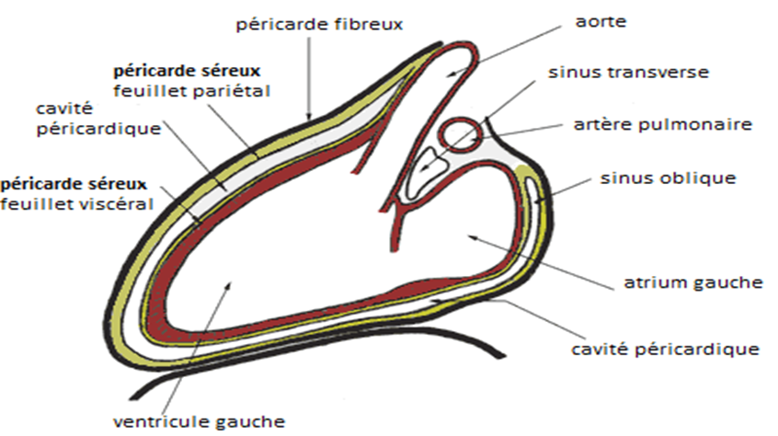
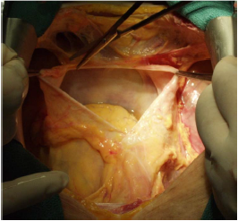
ANATOMIE
→ Entoure le cœur et comprend une double enveloppe :
externe, péricarde fibreux (sac péricardique)
interne, péricarde séreux avec 2 feuillets (viscéral et pariétal)
→ Cavité virtuelle avec 20 à 30 cc de liquide permettant le glissement des feuillets viscéraux

Slide 5
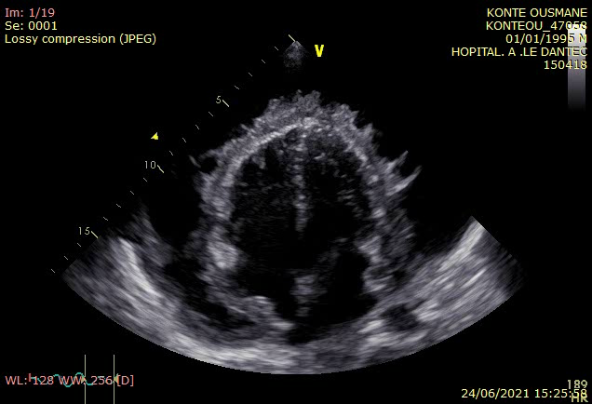
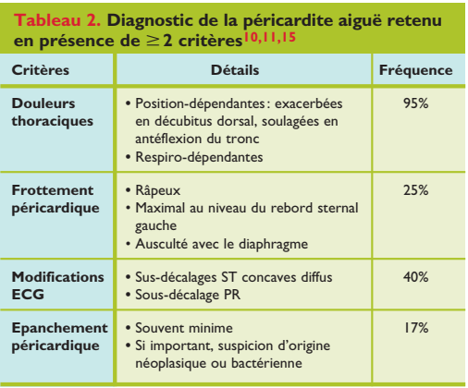
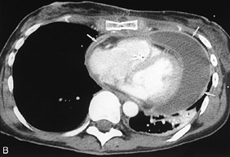
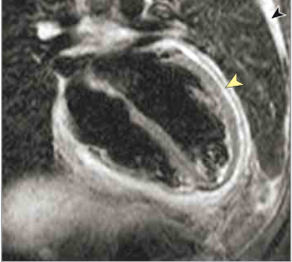
DIAGNOSTIC
Tableau I : Diagnostic de la péricardite aiguë retenu
en présence d’au moins 2 critères
Ben Gaied M. et al. Rev Med Suisse 2015; 11: 1835-8

Slide 6
EPIDEMIOLOGIE des PERICARDITES

Slide 7
EPIDEMIOLOGIE PERICARDITES
Fréquence relativement élevée des maladies péricardiques, mais peu de données épidémiologiques, en particulier au sein des services d’urgence, premiers pourvoyeurs de ces pathologies.
Péricardite : atteinte la plus commune du péricarde rencontrée en clinique.
0,1 à 0,2% de l’ensemble des hospitalisations et 5% des admissions aux urgences pour douleurs thoraciques

Slide 8
EPIDEMIOLOGIE : PERICARDITES
Sex ratio de 2/3
1/3 des cas associé à une myocardite : on parle de myopéricardite
Tuberculose : cause la plus fréquente d’atteinte péricardique dans le monde et dans les pays en voie de développement mais moins de 5% dans les pays développés (causes virales+++)
Lewinter MM, N Engl J Med. 2014;371:2410-2416
Maladies péricardiques - ESC - 2015

Slide 9
EPIDEMIOLOGIE : PERICARDITES
Italie (Janvier 2001 – Juin 2005)
Cohorte observationnelle prospective
2 hôpitaux d’une région de 220 000 habitants
274 cas consécutifs
Massimo L - J Am Coll Cardiol Img. 2017 Nov, 10 (11) 1347–1349

Slide 10
EPIDEMIOLOGIE : PERICARDITES
Finlande
Registre national : recueil sur 9,5 ans
1361 péricardites (0,2%) / 670 409 admissions cardio-vasculaires
--+ Incidence de 3.32 cas / 100 000 personnes / an
Prédominance masculine
Circulation. 2014;130:1601–1606

Slide 11
EPIDEMIOLOGIE : PERICARDITES
Amérique du Nord, Europe de l’Ouest (1996)
0,2 % des admissions cardio-vasculaires à l’hôpital
5% des patients venus pour douleur thoracique aux urgences
Découverte post-mortem : 1 à 6% de cas
Launbjerg J. et al. Cardiology 1996;87:60–66

Slide 12
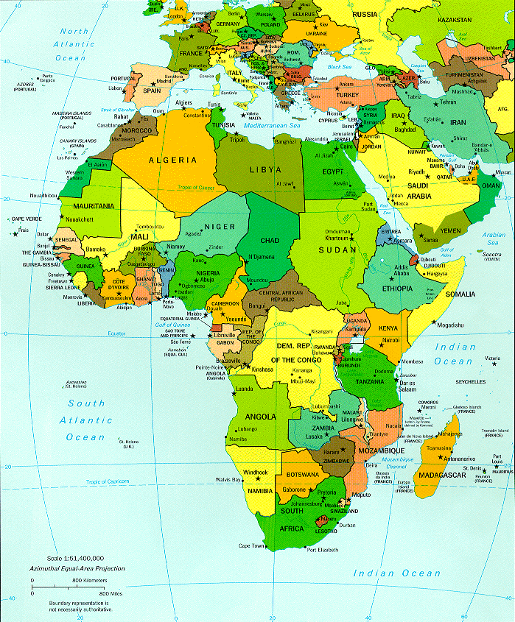


THE SUb-Saharan Africa Survey of Heart Failure
THESUS -HF
A Multi-Center, Prospective, Observational
Acute Heart Failure Registry
Etiology, Treatment, in hospital and 6 month mortality

Slide 13
THESUS - HF
Type of Heart Failure | n (%)
Dilated-idiopathic cardiomyopathy | 185 (19.5)
Peripartum cardiomyopathy | 72 ( 7.6)
Ischemic heart disease | 77 ( 8.1)
HIV cardiomyopathy | 26 ( 2.7)
Rheumatic heart disease | 142 (15.0)
Hypertensive cardiomyopathy | 416 (43.9)
Endomyocardial fibrosis | 12 ( 1.3)
Pericardial effusion/tamponade | 66 ( 7.0)
Others | 302 (32.4)

Slide 14
EPIDEMIOLOGIE : PERICARDITES
Sénégal : cardiologie Hôpital A. Le Dantec
Statistiques des hospitalisations au service de cardiologie du CHU Aristide Le Dantec - Dakar au cours de l’année 2019

Slide 15
ETIOLOGIES
Causes infectieuses
Virales (fréquentes) :
Enterovirus (surtout Coxsackie-virus, echovirus)
herpesvirus (surtout Epstein-Barr virus, cytomegalovirus, human herpesvirus)
Adenovirus (enfants +++)
Parvovirus B19
Bactériennes :
Mycobacterium tuberculosis (le plus fréquent)
Coxiella burnetii, Borrelia burgdorferi
Bactéries pyogénes
Massimo Imazio et al. JAMA, 2015 ; 314 (14)

Slide 16
ETIOLOGIES
Causes infectieuses (2)
Fongiques (rares) :
Histoplasme (chez les immunocompétents+++)
Aspergillus, Blastomyces, and Candida (chez les immunodéprimés+++))
Parasitaires (rares) : Echinococcus et toxoplasme
Massimo Imazio et al. JAMA, 2015 ; 314 (14)

Slide 17
ETIOLOGIES
Causes non infectieuses
Auto-immunes and auto-inflammatoires (communes)
Néoplasiques
Métaboliques (communes)
Traumatiques and iatrogènes (communes)
D’origine médicamenteuse (rares)
Massimo Imazio et al. JAMA, 2015 ; 314 (14)

Slide 18
EPIDEMIOLOGIE des PERICARDITES bacteriennes

Slide 19
2 GRANDES ENTITÉS
Péricardite tuberculeuse
VIH++++
Péricardites purulentes (Immunodéprimés
Enfants)

Slide 20
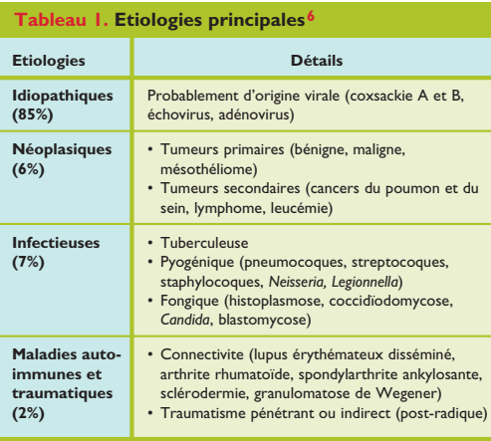
Epidemiologie des pericardites bacteriennes
Tableau II : Etiologies principales
USA : 2012
Little WC, et al. In: Goldman L, Schafer A et al. 24nd Edition. New York: Saunders, 2012;473-81.

Slide 21
Epidemiologie des pericardites bacteriennes
En Italie
De 1996 à 2004
453 patients péricardite aigue
(Post-IDM exclue)
Service de cardiologie / Hôpital Maria Vittoria
Figure 2 : Etiologies des péricardites en Europe
Imazio M, al. Circulation. 2007;115(21):2739-2744

Slide 22
Epidemiologie des pericardites bacteriennes
En Afrique : méta-analyse Noubioap 2019
Une méta-analyse récente de Jean Jacques Noubiap
+1512 études provenant de recherches bibliographiques (1967 - 2017)
+ 36 études retenues
parmi lesquelles 9 portant sur les étiologies de atteintes péricardiques
Noubiap JJ, et al. Heart 2019;105:180–188

Slide 23
Epidemiologie des pericardites bacteriennes
En Afrique : méta-analyse Noubiap 2019
Petits échantillons de moins de 100 participants
Peu décrivait les méthodes et outils diagnostiques
La plus ancienne : Zimbabwe / données collectées entre 1967 et 1971
Noubiap JJ, et al. Heart 2019;105:180–188

Slide 24
Epidemiologie des pericardites bacteriennes
En Afrique : méta-analyse Noubiap 2019
Tuberculose : 1ère cause de péricardite (VIH+ et non VIH) dont :
79,5% avec épanchement
15,1% avec constriction
13% avec myopéricardite
+ de 20% de tamponnade
Mortalité plus élevée pour péricardite tuberculeuse et plus particulièrement si co-infection VIH
Noubiap JJ, et al. Heart 2019;105:180–188

Slide 25
Epidemiologie des pericardites bacteriennes
En Afrique : méta-analyse Noubiap 2019
Afrique du Sud :
La plus grande étude : Centre hospitalier
233 patients porteurs d’épanchement péricardique de grande abondance
  Environ 36.1% VIH positif,
  Cause la plus fréquente : tuberculose (69.5%),
  Causes néoplasiques (9.4%).
Noubiap JJ, et al. Heart 2019;105:180–188

Slide 26
Epidemiologie des pericardites bacteriennes
En Afrique : méta-analyse Noubiap 2019
Tanzanie (1)
Cohorte prospective
patients admis pour épanchement péricardique de grande abondance
Outils diagnostiques : ETT, biopsie péricardique + anapath, drainage péricardique + analyse liquide, suivi clinique et échocardiographique
Noubiap JJ, et al. Heart 2019;105:180–188

Slide 27
Epidemiologie des pericardites bacteriennes
En Afrique : méta-analyse Noubiap 2019
Tanzanie (2)
Résultats :
*28 patients : 19 VIH 1 positif
*22 ont bénéficié d’un diagnostic invasif : 18 d’origine tuberculeuse
(14/14 VIH+ et 4/8 VIH-)
*18/19 VIH+ : forte réaction à l’IDRt
*Evolution à court terme : similaire dans les 2 groupes
Noubiap JJ, et al. Heart 2019;105:180–188

Slide 28

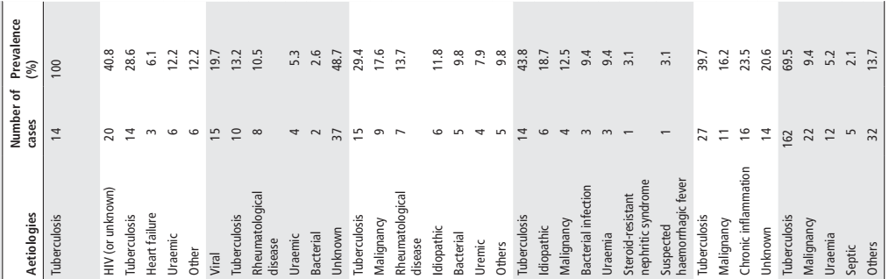
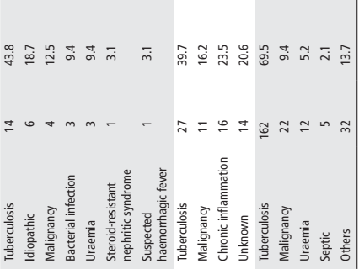
Différentes études de la méta-analyse de Noubiap en Afrique
Noubiap JJ, et al. Heart 2019;105:180–188

Slide 29
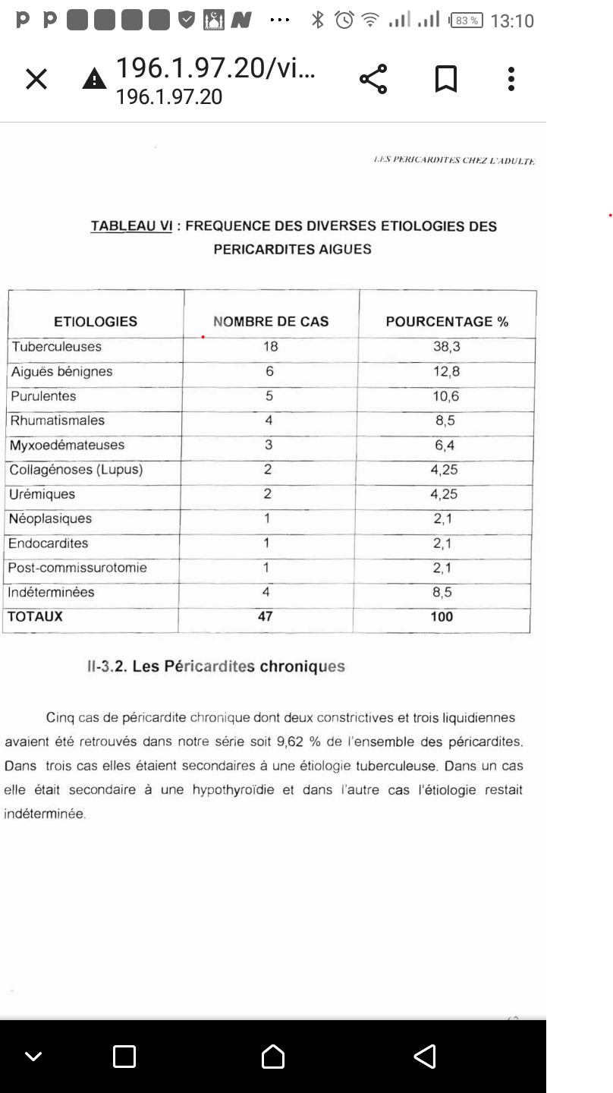
Epidemiologie des pericardites bacteriennes
Au Sénégal
2000, Ndiaye RAM,
Péricardites à propos de 52 cas (Hôpital Principal de Dakar)
Tableau VI : Fréquences des diverses étiologies des péricardites aiguës à HPD (Dakar)
Ndiaye RAM. Thèse Med, Dakar, UCAD, 2000; N°87

Slide 30
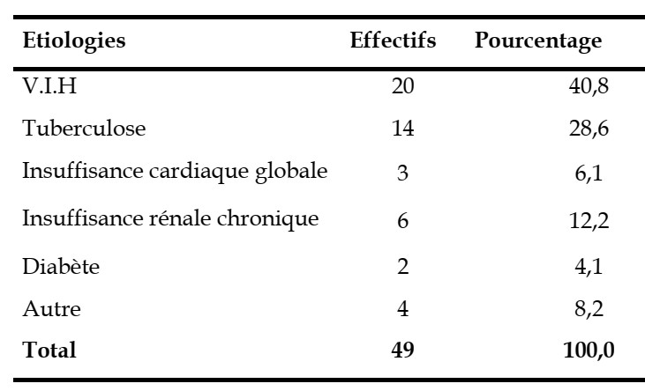
Epidemiologie des pericardites bacteriennes
Au Mali
2007, Sidibé S.
Atteinte du péricarde au cours de l’infection à VIH : à propos de 49 cas (Bamako)
Tableau V : Principales étiologies de l’atteinte du péricarde au cours de l’infection à VIH (Bamako)
Sidibé S. Thèse Med, Bamako Université de Bamako, 2007

Slide 31
Epidemiologie des pericardites bacteriennes
Au Sénégal
2010, Bah B.
Péricardites à propos de 66 cas (HALD, Dakar),
Etiologies :
  Tuberculeuses 79,5%
  Bactériennes 9,1%
  Virales 9,1%
  Traumatiques 2,3%
Bah B. Thèse Med, Dakar, UCAD, 2010; N°144

Slide 32
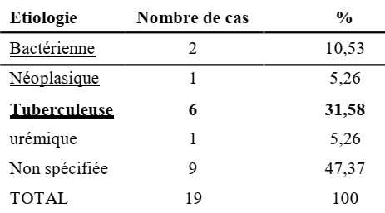
Epidemiologie des pericardites bacteriennes
Etiologies des péricardites en Guinée Conakry
En Guinée Conakry
2014 Camara AK.
Sur 19 péricardites
CAMARA A K, et al. Guinée Médicale 2014; 55 : 45 - 53

Slide 33
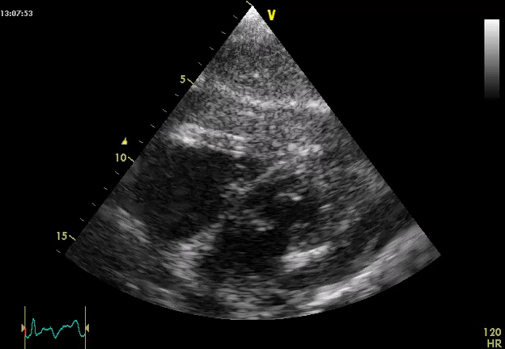
Epidemiologie des pericardites bacteriennes
En Côte d’Ivoire
2016, Yao H. et al
Etiologies des péricardites liquidiennes :
  Infectieuse 31%
    Tuberculeuse 73%
    Bactérienne 27%
  Néoplasique 12%
  Rénale 6%
  Inconnue 46%
Yao H. CVJA ; 2016 N°143

Slide 34
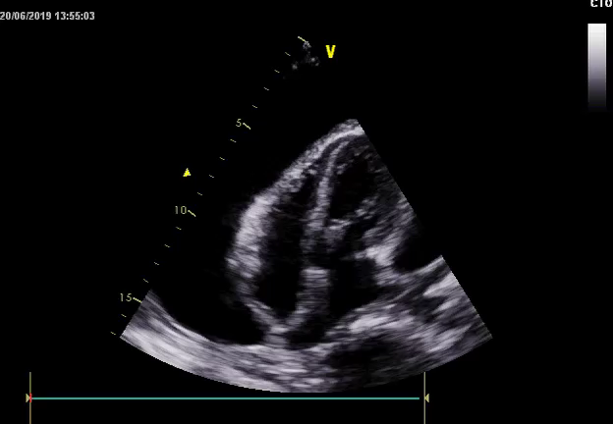
Epidemiologie des pericardites bacteriennes
Au Sénégal
2017 Bodian M. et al.
Tamponnades péricardiques à propos de 40 cas (HALD),
les causes étaient dominées par la tuberculose puis les bactéries pyogènes
Etiologies des tamponnades péricardiques à Dakar (Sénégal)
Bodian M, al. J Cardiol 2017, 1(2): 000108

Slide 35
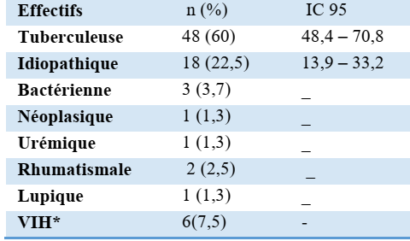
Epidemiologie des pericardites bacteriennes (13)
Gabon, Libreville
Etude récente
2020 Kinga A. et al.
Sur 80 péricardites
Répartition des patients selon les étiologies des péricardites aigues (n=80)
Kinga A, et al. Health Sci. Dis. 2020; 21 (1): 80 – 84

Slide 36
conclusion
Affections fréquentes mais sous-diagnostiquées
Etiologies dominées par la tuberculose et les pyogènes dans nos pays
Rôle majeur de l’échocardiographie Doppler dans le diagnostic, la PEC et le suivi
Diagnostic étiologique souvent difficile dans nos régions

Slide 37
conclusion
Etudes rares et parcellaires, petits échantillons
Nécessité d’une grande étude collaborative à l’échelle du continent africain

Slide 38
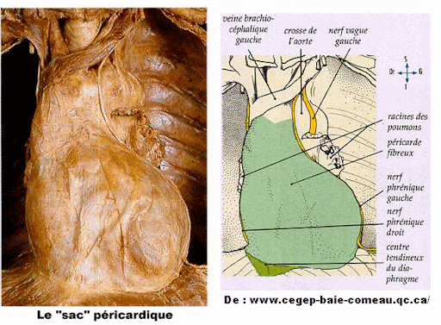
Merci de votre aimable attention

